Slide 1
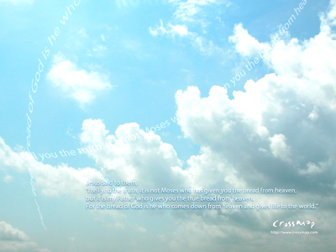
主祢跟我走 往普天下走
天涯海角緊緊抓住我
主我跟祢走
第一段
第二段
副歌

Slide 2
主我跟祢走 往普天下走
死蔭幽谷緊緊跟祢走
第一段
第二段
副歌

Slide 3
開啟我的眼 信心的雙眼
看那天使天軍在身邊
第一段
第二段
副歌

Slide 4
塑造我的心 謙卑地聆聽
祢的話語深植在我心
第一段
第二段
副歌

Slide 5
因祢是萬王之王 萬主之主
有祢跟著我 我還怕什麼
第一段
第二段
副歌

Slide 6
因祢已戰勝死亡 得勝君王
這信心的路 我永不回頭
第一段
第二段
副歌

